Slide 1
Projeto LoraWAN
Comunicações Móveis
Ana Ferreira 93301
João Ferreira 93305
janeiro 2022

Slide 2
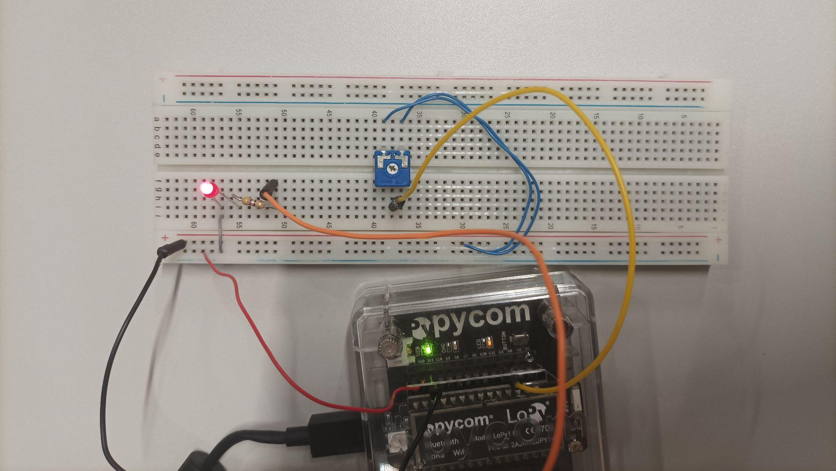
Circuito

Slide 3
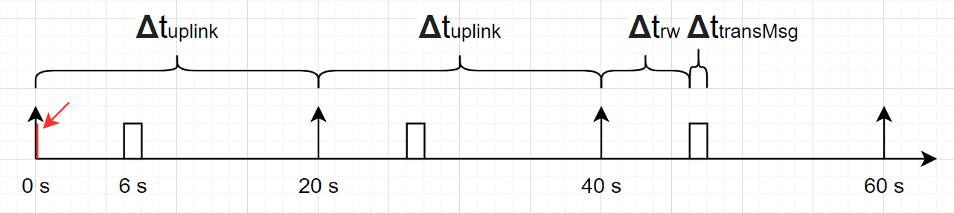
Tempo de resposta (Pior caso)
2 x Δtuplink + Δtrw + ΔttransMsg
Para Data Rate = 3, Δtuplink = 16,5s, Δtrw = 6s e ΔttransMsg = 0,1649s:
2 x Δtuplink + Δtrw + ΔttransMsg = ⌈ 2 x 16,5 + 6 + 0,1649 ⌉ = 40 s
Pacote 14 bytes (Header + 1 byte temperatura)
Para Data Rate = 0, Δtuplink = 115,5s, Δtrw = 6s e ΔttransMsg = 1,155s :
2 x Δtuplink + Δtrw + ΔttransMsg = ⌈ 2 x 115,5 + 6 + 1,155 ⌉ = 239 s ~= 4 min
Notes:
Este slide tenta demonstrar aquilo que acontece na demonstração.
Mostra o pior caso de tempo de resposta (admitindo que as as mensagens são transmitidas e recebidas devidamente), tempo desde que ocorre alteração no valor de temperatura do sensor até ao momento em que o led é efetivamente apagado (explicar diagrama temporal).
Exemplo para DR_3 e DR_0:
https://avbentem.github.io/airtime-calculator/ttn/eu868
À medida que o data rate aumenta vamos ter mais largura de banda, uma vez que o tempo de transmissão por mensagem baixa. O que permite também um delay menor entre mensagens, uma vez que por cada mensagens estão a gastar menos tempo, e existem limitações no duty cycle impostas (limitações regionais para a tecnologia lora e FAP no caso da rede TTN pública).
Em contrapartida o SF diminui, quer isto dizer que a transmissão torna-se mais sensível ao ruído, e dependendo da distância a que estamos do gateway podemos nem sequer ser possível a transmissão.
Aqui podemos sentir a limitações da tecnologia lora que torna o seu uso inviável para aplicações hard real time, sensível ao tempo de resposta. No entanto, torna-se interessante para aplicações domésticas ou outras aplicações onde essa restrições não são impostas, ou são menos exigentes.
Exemplos:
Aplicação de monitorização de temperatura (humidade, quantidade de CO2) de uma divisão da casa, inclusive para possível controle de temperatura enviado mensagens aos dispositivos (agendamento).

Slide 4
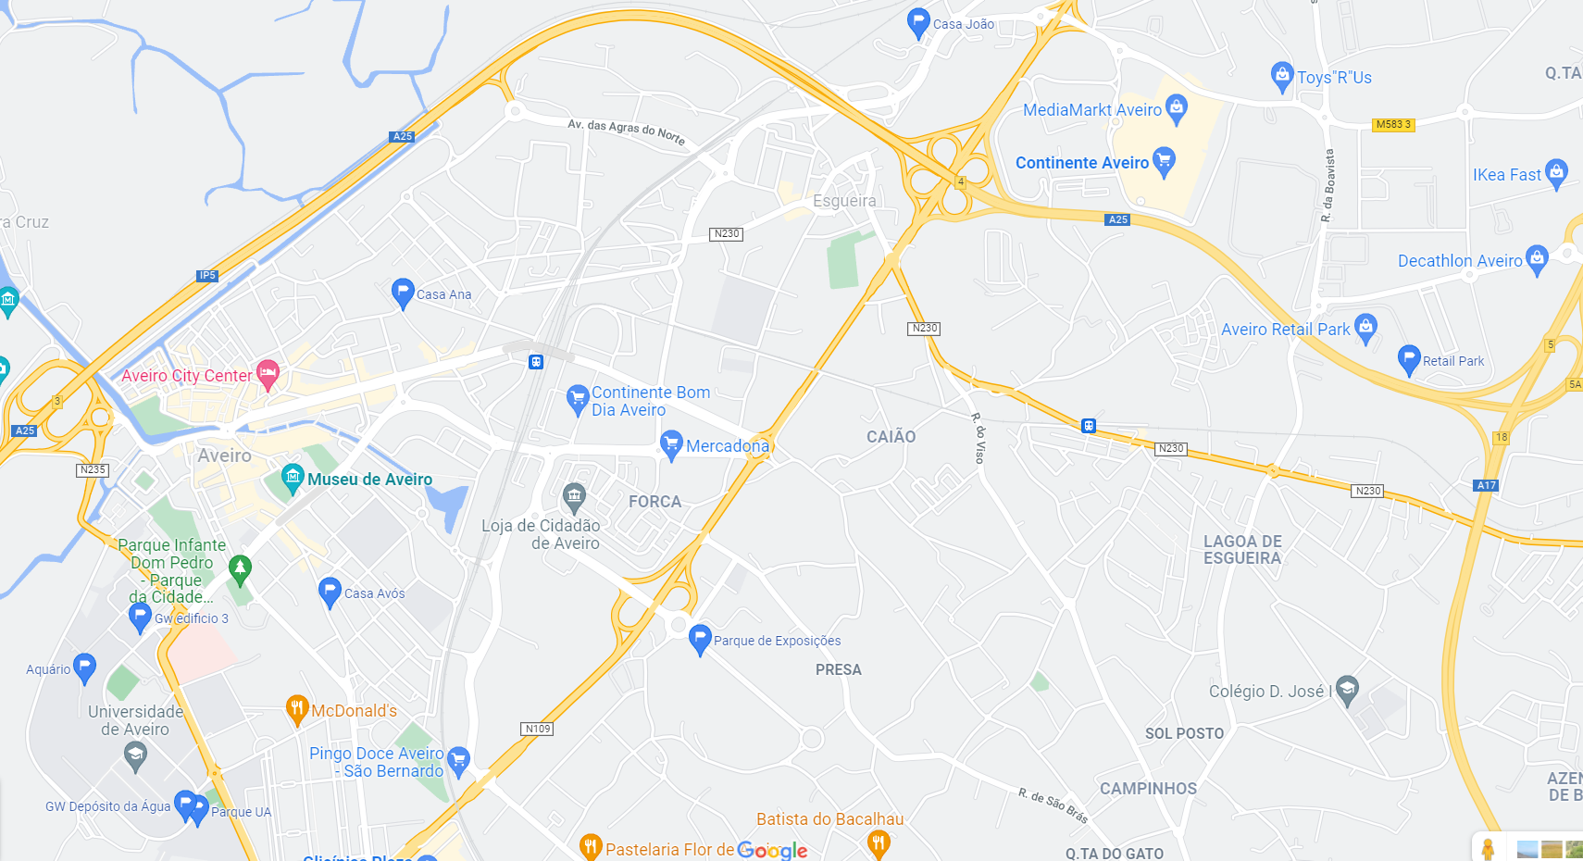
Notes:
Para entender melhor as limitações das diferentes taxas de transmissão e até onde é que conseguimos ter ligação aos gateways lora, andamos pela cidade a medimos RSSI e o SNR das mensagens recebidas por ambos os gateways (depósito de àgua e edifício 3).

Slide 5
GW Depósito de Água
 |  | Data rate = 0 |  | Data rate = 3
 | Distância | RSSI (dBm) | SNR (dBm) | RSSI (dBm) | SNR (dBm)
Parque ua | 70 m | -86 | 7,33 | -95,33 | 10,93
Aquário | 600 m | -114,67 | -0,13 | -118,33 | -2,2
Casa Avós | 890 m | -111,67 | 1,77 | -118,33 | -2,13
Parque de Exposições | 1.9 km | -117,33 | -7,5 | -118,67 | -6,17
Casa Ana | 2 km | -118,67 | -16,5 | Sem sinal
Casa João | 3.7 km | -119,67 | -12,07 | Sem sinal
Retail Park | 4.6 km | -120,67 | -15,83 | Sem sinal
Notes:
Na apresentação só mostramos o caso da gateway do Depósito de àgua (DR_0 e DR_3), mas nó fizemos estas medições para os diferentes DRs e também para o gateway do edifício 3.
Fazemos 3 medições para cada local para os diferentes data rates e calculados a média. Aproximamos as distâncias entre os gateways e os locais com auxílio do google maps.
É importante ressaltar que não estamos a ter em conta a altitude, que é um fator que influencia a qualidade do sinal, e que por razões óbvias as medições não foram realizadas na mesma altura
algumas delas nem sequer no mesmo dia.
Podemos verificar que tanto o RSSI e o SNR tem tendência a baixar com o aumento da distância, o que é +- expectável. Em alguns casos essa tendência perde-se (Aquário e Casa da Ana) ainda que
sejam valores razoáveis, tendo em conta as situações das medições que referimos e do facto da distância ao gateway não ser o único factor que influencia os resultados.
Os 3 últimos casos já não conseguimos ter sinal para o DR_3. No máximo conseguimos uma distância de 4.6 km.
Outra coisa que não está visível neste gráfico, e que seria interessante referir, o número de transmissões necessárias até conseguirmos receber as 3 mensagens, esse número aumenta com a diminuição
do RSSI e SNR.
Todas estas questão da distância tem influência no que já discutimos em relação ao delay de transmissão e tempo de resposta, quanto menor for a distância em princípio conseguimos ter delays
menores o que pode determinar aquilo que podemos ou não fazer nas nossas aplicações. O data rate máximo, estável, que nós conseguimos foi de DR_5 no parque da ua e no aquário.

Slide 6
Dificuldades
Guião desatualizado (TTN 3)
Modo de autenticação OTTA -> ABP
Definições/ajustes da TTN não intuitivos
Notes:
O guião de lora WAN fornecido está desatualizado, usa a versão 2 do TTN, entretanto a TTN lançou uma nova versão (3). Algumas das coisas que são transversais às 2 versões, outra tem algumas
alterações e nem sempre o guião foi útil, por exemplo, no registo do device na TTN as coisas mudaram um bocado e tivemos que introduzir informação adicional que tivemos que investigar.
No nomeadamente com a versão do loraWAN, inicialmente não conseguimos estabelecer a ligação, tivemos que fazer um update de firmware e configurar a versão correta na TTN.
Não conseguimos usar o modo de autenticação OTTA sugerido no guião, as mensagens chegavam a TTN e o pedido era aceite, mas o dispositivo não chegava a receber a mensagem de aceitação.
Alternativamente usamos o outro modo de autenticação ABP. Deve de então não voltamos a tentar a autenticação OTTA, ainda que tenhamos uma ideia do que poderá causado o problema.
Para além disso, os definições e os ajustes da TTN muita das vezes não são auto explicativos e também não existe muita informação útil, tivemos que quase que adivinhar como configurar por
tentativa e erro e até hoje muita das coisas que estão lá entendemos muito bem como funcionam, só sabemos como está funcionam.
E resumidamente acho que essa foi a nossa maior dificuldade, bater com a cabeça na parede até as coisas funcionarem.

